Slide 1
Диаграммы взаимодействия

Slide 2
Диаграммы
Структурные – описывают, какие именно части системы моделируются
Поведенческие – описывают, что происходит в моделируемой системе
Диаграмма вариантов использования– описывает функциональное назначение системы

Slide 3
Моделирование поведения
Отвечает на вопрос как работает система?
Ответ на этот вопрос дает модель поведения ‒ это описание алгоритма работы системы
Для моделирования поведения на логическом уровне в языке UML могут использоваться сразу несколько канонических диаграмм: состояний, деятельности, последовательности и кооперации, каждая из которых фиксирует внимание на отдельном аспекте функционирования системы.

Slide 4
Средства моделирования поведения
Описание поведения с явным выделением состояний; Жизненный цикл (lifecycle) — последовательность изменений состояния объекта.
Описание поведения с явным выделением потоков данных и управления. Поток управления ‒ это последовательность выполнения операторов (команд) в программе. Поток данных ‒ это описание связи выходных результатов одних действий с входными аргументами других действий.
Описание поведения как последовательности сообщений во времени.
Описание параллельного поведения.

Slide 5
Диаграммы
Тип диаграммы | Название | Тег
 | вариантов использования | use case / uc
Структурные | классов | class
 | объектов | object
 | компонентов | component / cmp
 | размещения | deployment
Поведенческие | последовательности | interaction / sd
 | коммуникации | interaction / sd
 | автомата / состояний | state machine / stm
 | деятельности | activity / act

Slide 6
Диаграмма последовательности
Одной из характерных особенностей систем различной природы и назначения является взаимодействие между собой отдельных элементов, из которых образованы эти системы. Различные составные элементы систем не существуют изолированно, а оказывают определенное влияние друг на друга, что и отличает систему как целостное образование от простой совокупности элементов.
В языке UML взаимодействие элементов рассматривается в информационном аспекте их коммуникации, т. е. взаимодействующие объекты обмениваются между собой некоторой информацией. При этом информация принимает форму законченных сообщений.
Взаимодействия объектов можно рассматривать во времени, и тогда для представления временных особенностей передачи и приема сообщений между объектами используется диаграмма последовательности.

Slide 7
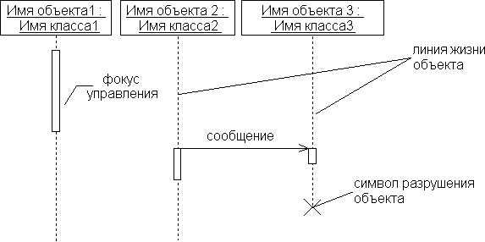
Объекты
На диаграмме последовательности изображаются исключительно те объекты, которые непосредственно участвуют во взаимодействии и не показываются возможные статические ассоциации с другими объектами. Для диаграммы последовательности ключевым моментом является именно динамика взаимодействия объектов во времени.
Различные графические примитивы диаграммы последовательности

Slide 8
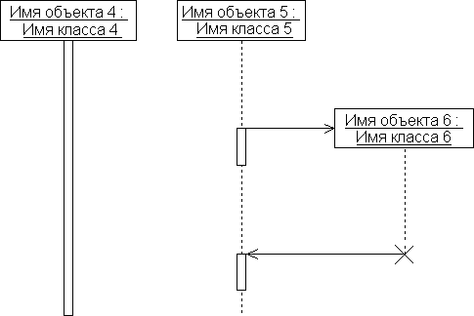
Линия жизни объекта
Линия жизни объекта (object lifeline) изображается пунктирной вертикальной линией, ассоциированной с единственным объектом на диаграмме последовательности. Линия жизни служит для обозначения периода времени, в течение которого объект существует в системе и, следовательно, может потенциально участвовать во всех ее взаимодействиях.
Отдельные объекты в системе могут создаваться по мере необходимости, существенно экономя ресурсы системы и повышая ее производительность.
Графическое изображение различных вариантов линий жизни и фокусов управления объектов

Slide 9
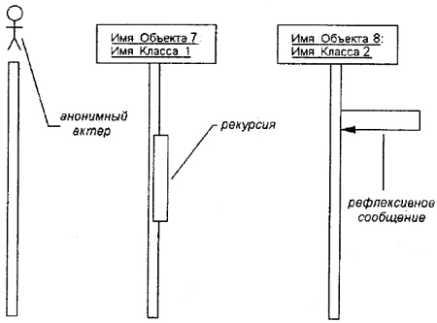
Фокус управления
В процессе функционирования объектно-ориентированных систем одни объекты могут находиться в активном состоянии, непосредственно выполняя определенные действия или в состоянии пассивного ожидания сообщений от других объектов. Чтобы явно выделить подобную активность объектов, в языке UML применяется специальное понятие, получившее название фокуса управления.
Периоды активности объекта могут чередоваться с периодами его пассивности или ожидания. В этом случае у такого объекта имеются несколько фокусов управления
В отдельных случаях инициатором взаимодействия в системе может быть актер или внешний пользователь.
Иногда некоторый объект может инициировать рекурсивное взаимодействие с самим собой.
Графическое изображение актера, рекурсии и рефлексивного сообщения на диаграмме последовательности

Slide 10
Сообщения
Каждое взаимодействие описывается совокупностью сообщений, которыми участвующие в нем объекты обмениваются между собой. В этом смысле сообщение (message) представляет собой законченный фрагмент информации, который отправляется одним объектом другому. При этом прием сообщения инициирует выполнение определенных действий, направленных на решение отдельной задачи тем объектом, которому это сообщение отправлено.
Сообщения могут инициировать выполнение операций объектом соответствующего класса, а параметры этих операций передаются вместе с сообщением. На диаграмме последовательности все сообщения упорядочены по времени своего возникновения в моделируемой системе.
Сообщения изображаются горизонтальными стрелками, соединяющими линии жизни или фокусы управления двух объектов на диаграмме последовательности. При этом неявно предполагается, что время передачи сообщения достаточно мало по сравнению с процессами выполнения действий объектами. Считается также, что за время передачи сообщения с соответствующими объектами не может произойти никаких событий. Другими словами, состояния объектов остаются без изменения.
В отдельных случаях объект может посылать сообщения самому себе, инициируя так называемые рефлексивные сообщения. Подобные ситуации возникают, например, при обработке нажатий на клавиши клавиатуры при вводе текста в редактируемый документ, при наборе цифр номера телефона абонента.

Slide 11
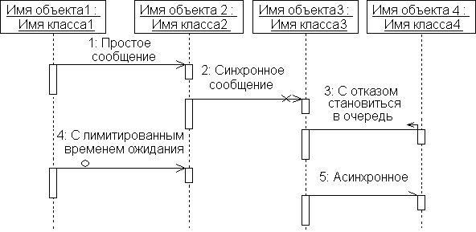
Сообщения
Простое сообщение используется по умолчанию. Означает, что все сообщения выполняются в одном потоке управления.
Синхронное (synchronous) применяется, когда клиент посылает сообщение и ждет ответа пользователя .
Сообщение с отказом становиться в очередь (balking): клиент посылает сообщение серверу и, если сервер не может немедленно принять сообщение, оно отменяется.
Сообщение с лимитированным временем ожидания (timeout): клиент посылает сообщение серверу, а затем ждет указанное время; если в течение этого времени сервер не принимает сообщение, оно отменяется.
Асинхронное сообщение (asynchronous): клиент посылает сообщение серверу и продолжает свою работу, не ожидая подтверждения о получении.

Slide 12
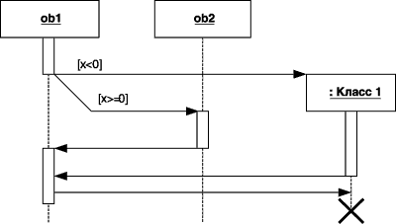
Ветвление потока управления
Для изображения ветвления рисуются две или более стрелки, выходящие из одной точки фокуса управления объекта. При этом соответствующие условия должны быть явно указаны рядом с каждой из стрелок в форме сторожевого условия.
Графическое изображение бинарного ветвления потока управления на диаграмме последовательности

Slide 13
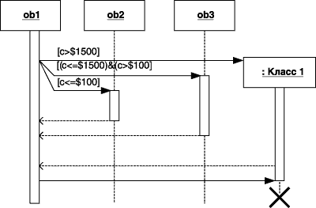
Ветвление потока управления
С помощью ветвления можно изобразить и более сложную логику взаимодействия объектов между собой. Если условий более двух, то для каждого из них необходимо предусмотреть ситуацию единственного выполнения.
Графическое изображение тернарного ветвления потока управления на диаграмме последовательности

Slide 14
Стереотипы сообщений
В языке UML предусмотрены некоторые стандартные действия, выполняемые в ответ на получение соответствующего сообщения. Используются следующие обозначения для моделирования действий:
«call» (вызвать) – сообщение, требующее вызова операции или процедуры принимающего объекта. Если сообщение с этим стереотипом рефлексивное, то оно инициирует локальный вызов операции у самого пославшего это сообщение объекта;
«return» (возвратить) – сообщение, возвращающее значение выполненной операции или процедуры вызвавшему ее объекту. Значение результата может инициировать ветвление потока управления;
«create» (создать) – сообщение, требующее создания другого объекта для выполнения определенных действий. Созданный объект может получить фокус управления, а может и не получить его;
«destroy» (уничтожить) – сообщение с явным требованием уничтожить соответствующий объект. Посылается в том случае, когда необходимо прекратить нежелательные действия со стороны существующего в системе объекта, либо когда объект больше не нужен и должен освободить задействованные им системные ресурсы;

Slide 15
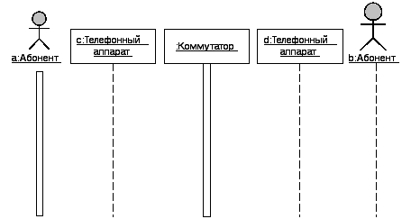
Пример построения диаграммы последовательности
Диаграммы последовательности для моделирования процесса телефонного разговора с использованием обычной телефонной сети. Объектами в этом примере являются: два абонента а и b, два телефонных аппарата end, коммутатор и сам разговор как объект моделирования. При этом как коммутатор, так и разговор являются анонимными объектами.
Первый получает фокус управления сразу после своего появления в системе, а второй имеет только линию жизни. Разговор как объект появляется только после установки соединения и уничтожается с его прекращением. Поэтому он будет изображен позже на этой же диаграмме последовательности.

Slide 16
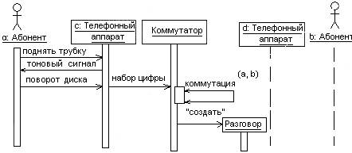
Пример построения диаграммы последовательности
Процесс взаимодействия в этой системе начинается с поднятия трубки телефонного аппарата первым абонентом. Тем самым он посылает сообщение телефонному аппарату с, которое переводит этот аппарат в активное состояние и вызывает действие – подачу тонового сигнала в телефонную трубку для первого абонента.
Следующее действие также инициируется первым абонентом – набор цифр телефонного номера.

Slide 17
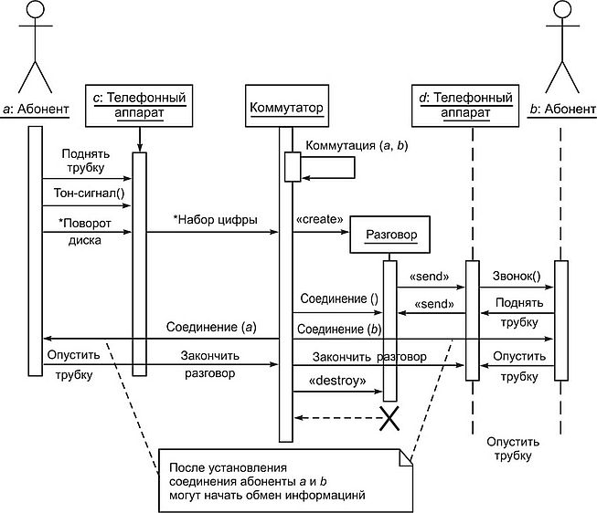
Пример построения диаграммы последовательности
После создания анонимный объект «разговор» сразу получает фокус активности и посылает сообщение телефонному аппарату d на выполнение действия – звонка вызова. При этом второй абонент снимает трубку, тем самым устанавливается прямое соединение между абонентами а и b. После того как абоненты опустят трубки, разговор заканчивается.

Slide 18
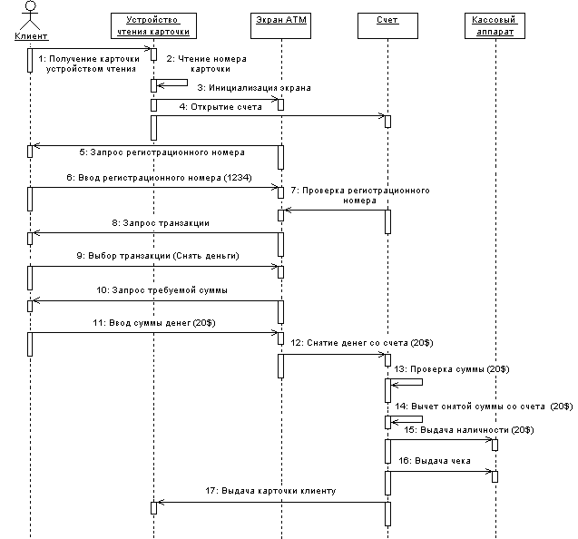
Пример диаграммы последовательности
Эта диаграмма последовательности отображает поток событий в рамках варианта использования “Снять деньги”. В верхней части диаграммы показаны все действующие лица и объекты, требуемые системе для выполнения варианта использования “Снять деньги”. Стрелки соответствуют сообщениям, передаваемым между действующим лицом и объектом или между объектами для выполнения требуемых функций.

Slide 19
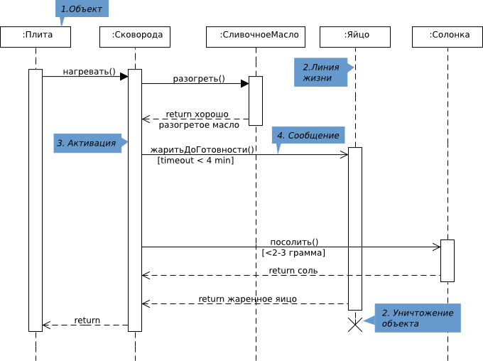
Диаграмма показывает как приготовить яичницу
Когда мы смотрим на такую диаграмму последовательности, мы сразу понимаем что: нужно не забыть включить плиту; перед жаркой нужно хорошо разогреть масло; первым нужно положить масло, а потом яйца, а не наоборот; cоль можно добавить асинхронно, в процессе жарки.

Slide 20
Диаграмма коммуникации
В отличие от диаграммы последовательности, на диаграмме коммуникации явно указываются отношения между объектами, а время как отдельное измерение не используется (применяются порядковые номера вызовов).
Диаграмма коммуникации моделирует взаимодействия между объектами или частями в терминах упорядоченных сообщений. Коммуникационные диаграммы представляют комбинацию информации, взятой из диаграмм классов, последовательности и вариантов использования, описывая сразу и статическую структуру и динамическое поведение системы.
Коммуникационные диаграммы имеют свободный формат упорядочивания объектов и связей как в диаграмме объектов. Чтобы поддерживать порядок сообщений при таком свободном формате, их хронологически нумеруют. Чтение диаграммы коммуникации начинается с сообщения 1.0 и продолжается по направлению пересылки сообщений от объекта к объекту.
Диаграмма коммуникации показывает во многом ту же информацию, что и диаграмма последовательности, но из-за другого способа представления информации какие-то вещи на одной диаграмме видеть проще, чем на другой. Диаграмма коммуникаций нагляднее показывает, с какими элементами взаимодействует каждый элемент, а диаграмма последовательности яснее показывает в каком порядке происходят взаимодействия.

Slide 21
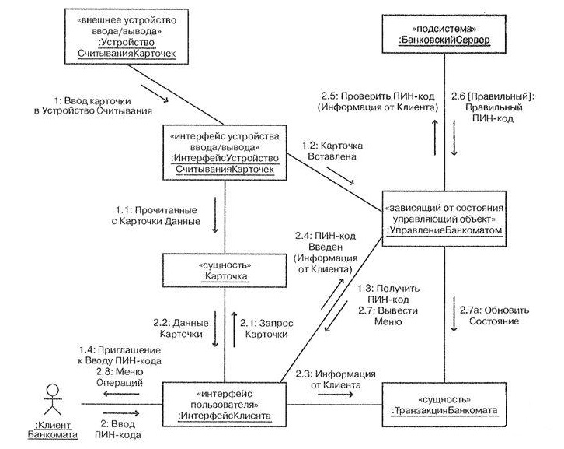
Пример диаграммы коммуникации

Slide 22
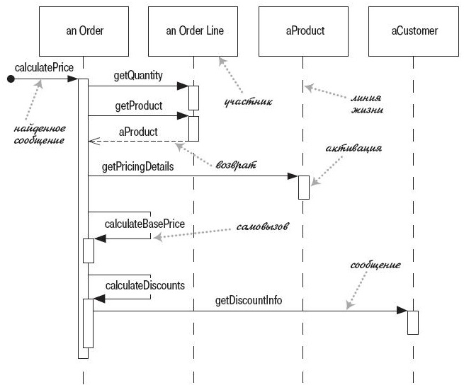
Определение стоимости заказа
Предположим, что у нас есть заказ, и мы собираемся вызвать команду для определения его стоимости. При этом объекту заказа (Order) необходимо просмотреть все позиции заказа (Line Items) и определить их цены, основанные на правилах построения цены продукции в строке заказа (Order Line). Проделав это для всех позиций заказа, объект заказа должен вычислить общую скидку, которая определяется индивидуально для каждого клиента.
Notes:
На рис. 4.1 приведена диаграмма, представляющая реализацию данного сценария. Диаграммы последовательности показывают взаимодействие, представляя каждого участника вместе с его линией жизни (lifeline), которая идет вертикально вниз и упорядочивает сообщения на странице; сообщения также следует читать сверху вниз.
Одно из преимуществ диаграммы последовательности заключается в том, что почти не придется объяснять ее нотацию. Можно видеть, что экземпляр заказа посылает строке заказа сообщения getQuantity и getProduct. Можно также видеть, как заказ применяет метод к самому себе и как этот метод посылает сообщение getDiscountInfo экземпляру клиента.
Однако диаграмма не все показывает так хорошо. Последовательность сообщений getQuantity, getProduct, getPricingDetails и calculateBasePrice должна быть реализована для каждой строки заказа, тогда как метод calculateDiscounts вызывается лишь однажды.

Slide 23
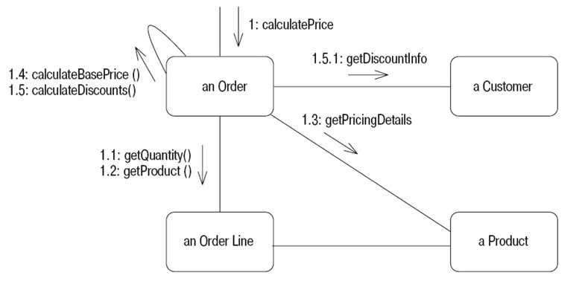
Определение стоимости заказа
Диаграмма коммуникаций (communication diagrams) – это особый вид диаграмм взаимодействия, акцентированных на обмене данными между различными участниками взаимодействия. Вместо того чтобы рисовать каждого участника в виде линии жизни и показывать последовательность сообщений, располагая их по вертикали, как это делается в диаграммах последовательности, коммуникационные диаграммы допускают произвольное размещение участников, позволяя рисовать связи, показывающие отношения участников, и использовать нумерацию для представления последовательности сообщений.
Notes:
Кроме отображения связей, которые представляют собой экземпляры ассоциаций, можно также показать временные связи, возникающие только в контексте взаимодействия. В данном случае связь «local» (локальная) от объекта Order (Заказ) к объекту Product (Продукт) – это локальная переменная, а другими временными связями являются «parameter» (параметр) и «global» (глобальная). Эти ключевые слова употреблялись в UML 1, но пропали из UML 2. Они полезны, поэтому я надеюсь, что разработчики от них не откажутся.
Вложенная десятичная нумерация нужна, потому что требуется исключить неопределенность при самовызовах. На рис. четко показано, что метод getDiscountInfo вызывается из метода calculateDiscount. Однако в случае применения линейной нумерации, как на рис. 12.1, нельзя будет сказать, вызывается ли метод getDiscountInfo из метода calculateDiscount или из более общего метода calculatePrice. Схема вложенной нумерации позволяет обойти эту трудность.
Диаграмма коммуникаций не имеет точно определенных нотаций для управляющей логики. Она допускает применение маркеров итерации и защиты, но не позволяет полностью определить алгоритм управления. Не существует также специальных обозначений для создания и удаления объектов, но ключевые слова «create» и «delete» соответствуют общепринятым соглашениям.

